Slide 1
数字媒体技术基础 （第5章 平面设计与Photoshop）
周苏 教授
浙江大学城市学院 QQ：81505050 13805784515

Slide 2
第5章 平面设计与Photoshop
5.1 平面设计的概念
5.2 Photoshop的工作界面
5.3 Photoshop图像的颜色
5.4 图层、通道与滤镜
实验：Photoshop的基本操作

Slide 3
第5章 平面设计与Photoshop
平面设计（graphic design）是一门历史悠久、应用广泛的设计艺术，其定义泛指具有艺术性和专业性，以“视觉”作为沟通和表现的方式。透过多种方式来创造和结合符号、图片和文字，借此做出用来传达想法或信息的视觉表现。平面设计师可能会利用字体排印、视觉艺术、版面等方面的专业技巧，来达成创作计划的目的。平面设计通常可指制作（设计）时的过程，以及最后完成的作品。
所谓“二维”是指构成平面的两个项度，即“长度”和“宽度”。而计算机二维图形设计是指运用计算机硬件和软件，按照二维视觉设计规律设计形成的二维静画的、动画的或动画交互的现实或虚拟现实的视觉图形和图像艺术的过程。作为这一过程的结果，便产生了二维图形设计作品。

Slide 4
第5章 平面设计与Photoshop
Photoshop是Adobe公司开发的平面图形图像处理软件，它集图像的采集、编辑和特效处理于一身，并能在位图图像中合成可编辑的矢量图形，是数字图形图像素材准备过程中重要的处理工具之一。Photoshop 7.0之后，新版本被命名为Adobe Photoshop CS，这是因为Photoshop CS 除了作为一个单独产品外，还可以作为新的Adobe Creative Suite的一部分。Adobo Photoshop CS6发布于2012年1月。

Slide 5
5.1 平面设计的概念
在现代平面设计形成之前，“平面设计”这个术语泛指各种通过印刷方式形成的平面艺术形式。因此，最初这个词是与“艺术”连用的。术语“平面”在当时不仅指作品是二维空间的、平面的，它还具有批量生产的意思，并因此而与单张单件的艺术品区别开来。

Slide 6
5.1.1 平面设计的基本要素
平面设计是将作者的思想以图片的形式表达出来。可以将不同的基本图形，按照一定的规则在平面上组合成图案，也可以以手绘方法来创作。平面设计主要是在二度空间范围之内以轮廓线划分界限，描绘形象。而平面设计所表现的立体空间感，并非实在的三度空间，而仅仅是图形对人的视觉引导作用形成的幻觉空间。
除了在视觉上给人一种美的享受外，平面设计更重要的是向消费者转达一种信息、一种理念，因此，在平面设计中，不仅注重表面视觉上的美观，还应该考虑信息的传达。

Slide 7
5.1.1 平面设计的基本要素
平面设计主要由以下几个基本要素构成：
创意：是平面设计的第一要素，没有好的创意，就没有好的作品，创意中要考虑观众、传播媒体、文化背景三个条件。
构图：就是要解决图形、色彩和文字三者之间的空间关系，做到新颖，合理和统一。
色彩：好的平面设计作品在画面色彩的运用上要注意调和、对比、平衡、节奏与韵律。

Slide 8
5.1.1 平面设计的基本要素
不管是现在的报刊广告、邮寄广告、还是我们经常看到的广告招贴等，都是有这些要素通过巧妙的安排、配置、组合而成的。
平面设计师的工作就是用设计语言将产品或被设计媒体的特点和潜在价值表现出来，展现给大众，从而产生商业价值和物品流通。这主要分为美术设计及版面编排两大类。
美术设计主要是融合工作条件的限制及创意而创设出一个新的版面样式（ format ）或构图，用以传达设计者的主观意念；而版面编排则是以创设出来的版面样式或构图为基础，将文字置入页面中、达到一定的页数或构图中以便完成成品。
美术设计及版面编排两者的工作内容差不多，关联性高，更经常是由同一个平面设计师来执行，但因为一般认知美术设计工作比起版面编排来更具创意，因此一旦细分工作时，美术设计的薪水待遇会比版面编排部分来得高，而且多数的新手会先从学习版面编排开始，然后再晋阶到美术设计。

Slide 9
5.1.2 平面设计的应用
由于平面设计的出现，形成了从设计到成品的印刷工艺过程数字革命，如数字照排、数字打样、直接制版和数字印刷等。这些平面设计“后端”的数字变革，是以“前端”平面设计的计算机化、数字化为基础的。所以，虽然平面设计仍然沿用传统的艺术设计规律，但是它的设计过程和结果已经数字化了。
常见的平面设计项目可以归纳为十大类：网页设计、包装设计、DM广告设计、海报设计、平面媒体广告设计、POP广告设计、样本设计、书籍设计、刊物设计、VI设计，其应用范围大致包括：以计算机为平台的平面广告设计、封面设计、字体设计、版式设计、插图设计、包装装潢设计和标识系统设计等。对于这些设计内容来说，实际上是一个“换笔”的过程——即从传统的手工绘制到用计算机图形设计软件绘制。无论从技术还是艺术上，以计算机为平台大大提高了平面设计的速度、精度、艺术效果与艺术水平。

Slide 10
5.1.2 平面设计的应用
随着社会和技术的发展，在这个领域产生了一些新的设计项目。例如服装的效果图设计和剪裁打板设计就是一例。见图5-1。

Slide 11
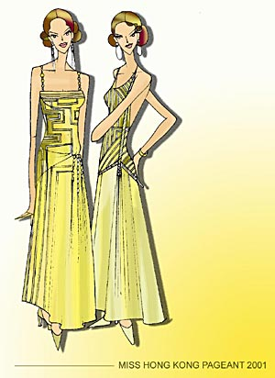
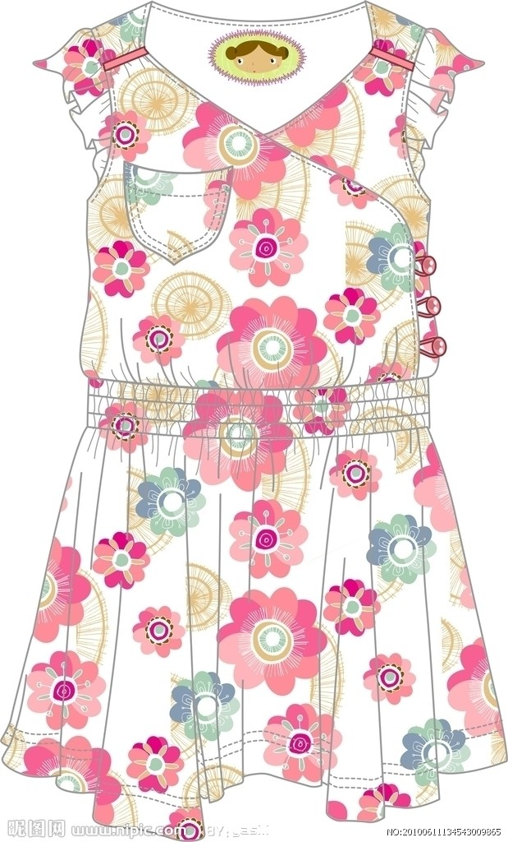
图5-1 服装设计效果图

Slide 12
5.1.2 平面设计的应用
又如工业设计和环境艺术设计、如果仅仅作为某一个特定角度的立体设计，其实这两类设计都可以是二维设计。例如可以利用二维平面设计软件来设计“假三维”的工业设计和环境艺术设计作品（图5-2）。

Slide 13
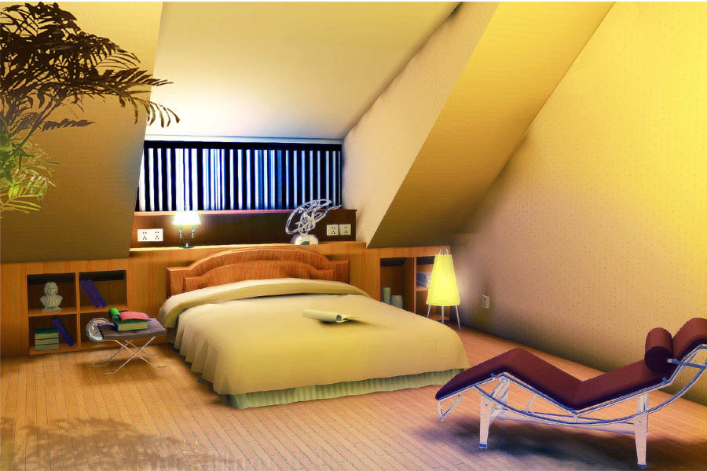
图5-2 环境艺术设计

Slide 14
5.1.2 平面设计的应用
另外，如果利用三维图形设计软件进行工业设计和环境艺术设计，虽然在开始阶段不是用平面设计软件进行设计（因此在设计的前期阶段这些设计不属于“二维静画设计”），但是，当三维效果图设计完成之后，可能会对这些效果图进行气氛渲染，例如在建筑环境设计效果图中添加一些人物、器物或者景物，或者在一些工业产品设计中对这些产品的背景或者产品本身做些艺术效果处理，这时候平面设计软件就比三维设计软件来得快捷。而此时的三维设计就是一个经过渲染的二维艺术设计图形。此时对这些图形进行艺术处理，就属于“平面设计”。

Slide 15
5.1.2 平面设计的应用
除此之外，在科学、技术及事务管理等领域中，平面设计还可用来绘制数学、物理或表示经济信息的各类二、三维图表，如统计用的直方图、柱状图、饼图、扇形图、工作进程图、仓库和生产的各种统计管理图表等。所有这些图表都用简明的方式提供形象化的数据和变化趋势，以增加对复杂对象的了解并协助做出决策。
另外，计算机二维图形被广泛地用来绘制地理、地质以及其他自然现象的高精度勘探、测量的图形，例如地理图、矿藏分布图、海洋地理图、气象气流图、人口分布图、电动及电荷分布图以及其他各类等值线、等位面图。

Slide 16
5.1.3 数字模拟绘画
数字绘画这一新艺术以其便捷性在应用美术领域已经赢得了重要的地位，并冲击着现代艺术；另一方面，它日臻完善的模拟技术也在一定程度上排挤了传统架上绘画的应用性功能。例如人们用Painter和Photoshop数字图形软件为实验工具，来模拟传统水彩绘画等。
从绘画的程序和方法中可以发现，利用数字工具进行绘画时，有其方便的一面，例如，使用图层技术可以方便地编辑画面的元素，且不会影响到其他图形；使用历史记忆功能，在绘图的过程中可以方便地回到以往的操作步骤。当然，也有其不利的一面，如在工具运用的自由度和随意性上，在对工具和材料的感觉上都不如真实的纸笔，而且在操作过程中也需要特殊的程序和方法。
请欣赏图5-3（左边为原图）。

Slide 17
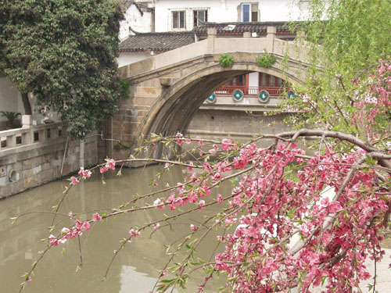
图5-3 模拟法国印象派绘画效果

Slide 18
5.1.3 数字模拟绘画
模拟绘画的目的是将人的真实感觉延续到数字环境中，相对于专门的模拟绘画软件Painter而言，Photoshop的模拟绘画功能比较简单，但尽管如此，我们还是可以从中感受到数字绘画的特点。此外，利用软件提供的特殊效果命令，还可以创作出很多有偶然效果的作品，正是这些效果丰富了作品的表现力，同时也是对模拟绘画本身的超越，并更加突出数字绘画的特点。
在自然中可以看到大量的肌理效果，比如天空的云朵、海边的沙滩、水面的波纹、木材的纹理、植物的叶脉，还有利用现代技术拍摄的太空景象或微观分子结构等。此外，手工制品也有着丰富的肌理效果，如织物、建筑物的墙面等，这些效果都是艺术创作时的素材。在艺术创作中经常要使用各种肌理效果来增强画面的表现力，如水彩画中的撒盐方法。利用计算机的图像处理技术则可以十分方便和快捷地创造出更多的肌理效果。

Slide 19
5.1.3 数字模拟绘画
与传统绘画不同的是，在数字环境中可以分层绘制，即一张纸可以分成多个图层。一幅画的不同元素可以位于不同的图层中，分别对一个图层的元素单独进行编辑时不会影响到画面的其他部分。依据个人习惯，在绘制图像时可以决定使用菜单或面板用于图层的编辑，两者的功能有重叠的部分。

Slide 20
5.1.4 平面设计软件
用于平面设计的软件主要有：Photoshop、CorelDRAW、Illustrator、InDesign、Pagemaker、方正排版、Painter、CorelPaint、AutoCAD等。实际上，一个能干的平面设计师对软件工具的运用应该灵活并且常常搭配使用。例如工业、机械和建筑设计时最多使用AutoCAD，美术和室内装潢设计中最多使用Photoshop，广告设计使用Photoshop和Corel DRAW。
1. CorelDRAW
Core1DRAW是当前矢量图形设计领域中最流行的软件之一，也是最早运行于PC机上的图形设计软件。CorelDRAW以其功能强大、直观易学、使用方便等诸多优点，被众多的专业平面艺术设计人员和业余爱好者所接受。参见图5-4。

Slide 21
图5-4 2010年Corel亚太区创意设计大赛得奖作品

Slide 22
5.1.4 平面设计软件
加拿大Corel公司（http://www.corel.com）是一家全球知名的专业化图形设计与桌面出版软件开发商，公司创立于l985年。CorelDRAW作为Corel公司的软件产品之一诞生于l989年1月。CoreelDRAW广泛应用于平面设计、包装装潢、彩色出版与多媒体制作等诸多领域并在这些领域都起到非常重要的作用。运用Core1DRAW能轻松地创建出精确而又具有专业水准的艺术设计作品。
Corel公司的软件产品包括：CorelDRAW Graphics Suite、Corel Paint Shop Pro Photo、Corel Painter、会声会影、WinDVD、Corel WordPerfect Office和WinZip等。

Slide 23
5.1.4 平面设计软件
2. Painter
Painter是Corel公司旗下的软件，它把传统、自然介质的工具引入到了计算机桌面上，并通过这种方式准确地阐述了艺术创作的经验。有些人很强调传统绘画与数字绘画工具之间的区别，似乎所有人都认为“真实”的艺术与计算机是不兼容的，但是Painter软件已经成为连接传统绘画工具、方法与计算机中的绘画工具和方法的桥梁。
Painter软件可以满足多种专业创作人员的需要，其中包括从传统绘画材料转变到以计算机为平台的画家以及期望拓宽视觉语言的摄影师、寻找字体特效的屏幕或印刷品图形设计师，甚至是寻找乐趣的有创造力的探索者。现在Painter软件逐渐在绘画领域普及，例如在插图、动画、装饰画甚至传统油画的领域，运用Painter软件画出的“油画”可以乱真。参见图5-5。

Slide 24
图5-5 Painter绘画作品欣赏

Slide 25
5.1.4 平面设计软件
Painter软件的最大特点和功能就是，在程序中带给使用者最为自然的绘画环境。软件中包含了大量的画笔工具：从普通的锻笔、碳条、喷笔、毛笔到各种可以模仿不同类别的绘画效果而且功能强大的数字画笔应有尽有，总数达到400种左右，加上对于每种绘画工具的通用特性设定使得用户拥有了很大的自由度，加上软件中对于各种画纸纸质的模拟使得同样的画笔工具在不同纸质上可以得出更加丰富多变的效果。
在Painter的新版本中，Corel公司重新设计了其用户界面，包括一个全新的工具栏，画笔选择工具条、属性条和一个全新的调色板界面。同时Painter还使用了根据传统色彩调配经验设计而成的混色调色板、数字水笔和一些新的素描效果。而且还可以利用软件自带的画笔设定功能创建属于用户自己的独特画笔。比较特别的是软件重新设计了图层和线性编辑工具，这使Corel Painter的可用性更加接近于Adobe Photoshop这样的主流图像艺术设计软件。

Slide 26
5.1.4 平面设计软件
Painter软件除了可以模仿许多画种的笔触、面法和效果，达到运用传统材料绘制的相同的效果，同时还提高了效率并节约了成本。因为以往每一个画种都具有自己一套材料、画具、画板、纸张和画布等，这些颜料、材料和绘画工具会占用很大的空间和花费较高的费用，有时还带来环境污染，而且绘制、存储和展示都不方便。而运用计算机和Painter软件相结合，可以回避上述所有问题，同时可以进行任意次数的修改、放大、缩小、储存和复制，还可以创造出许多新的画面效果。

Slide 27
5.1.4 平面设计软件
3. AutoCAD
AutoCAD（Auto Computer Aided Design）是美国欧特克（Autodesk）公司首次于1982年生产的在微型计算机上应用的辅助设计软件，可用于二维绘图、详细绘制、设计文档和基本三维设计等设计操作，如今已经成为国际上广为流行的绘图工具，其.dwg文件格式也成为二维绘图事实上的标准格式。参见图5-6。

Slide 28
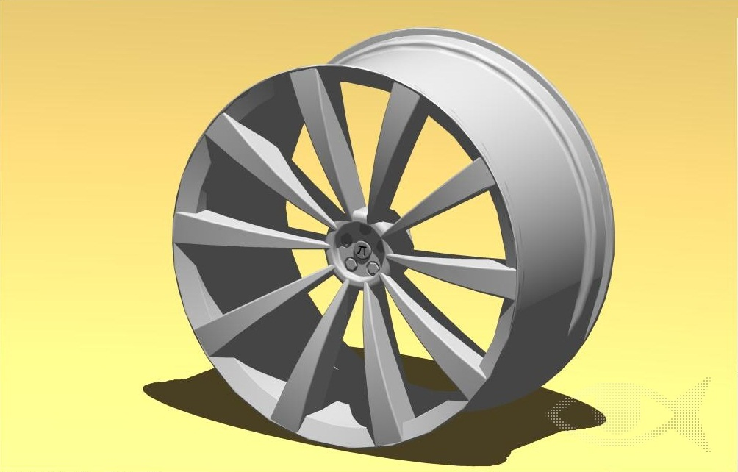
图5-6 AutoCAD绘图作品欣赏

Slide 29
5.1.4 平面设计软件
AutoCAD具有良好的用户界面，通过交互菜单或命令行方式便可以进行各种操作。它的多文档设计环境，让非计算机专业人员也能很快地学会使用。在不断实践的过程中更好地掌握它的各种应用和开发技巧，从而不断提高工作效率。
AutoCAD具有广泛的适应性，它可以在各种操作系统支持的微型计算机和工作站上运行，并支持分辨率由320×200到2048×1024的各种图形显示设备40多种，以及数字仪和鼠标器30多种，绘图仪和打印机数十种，这就为AutoCAD的普及创造了条件。

Slide 30
5.1.4 平面设计软件
AutoCAD软件具有如下特点：
1）有完善的图形绘制功能和强大的图形编辑功能。
2）可以采用多种方式进行二次开发或用户定制。
3）可以进行多种图形格式的转换，具有较强的数据交换能力。
4）支持多种硬件设备和多种操作平台。具有通用性、易用性，适用于各类应用。
此外，从AutoCAD 2000开始，该系统又增添了许多强大的功能，如AutoCAD设计中心（ADC）、多文档设计环境（MDE）、因特网驱动、新的对象捕捉功能、增强的标注功能以及局部打开和局部加载的功能，从而使AutoCAD系统更加完善。

Slide 31
5.2 Photoshop的工作界面
Adobe Photoshop，简称“PS”，是美国Adobe公司旗下最出名的图像处理软件系列之一，为图像扫描、编辑修改、图像制作、广告创意，图像输入与输出于一体的图形图像处理软件，深受广大平面设计人员和电脑美术爱好者的喜爱。2003年，Adobe公司将Adobe Photoshop 8更名为Adobe Photoshop CS，这个系列中的Adobe Photoshop CS6是第13个主要版本。2013年，Adobe公司正式发布Adobe Photoshop CC，自此，Photoshop CS6也成为Adobe Photoshop CS系列的最后一个版本，并首次将云计算、云存储的概念引入到以Photoshop的图像处理领域。
Adobe支持Windows操作系统和Mac OS操作系统版本的Photoshop，但Linux操作系统用户可以通过使用Wine来运行Photoshop CS6。

Slide 32
5.2 Photoshop的工作界面
在Windows“开始”菜单的Adobe组中单击Adobe Photoshop CS命令，启动 Photoshop程序，屏幕显示Photoshop主界面如图5-7所示。界面中包括菜单栏、工具选项栏、工具箱、控制面板、工作区和状态栏等几部分。

Slide 33
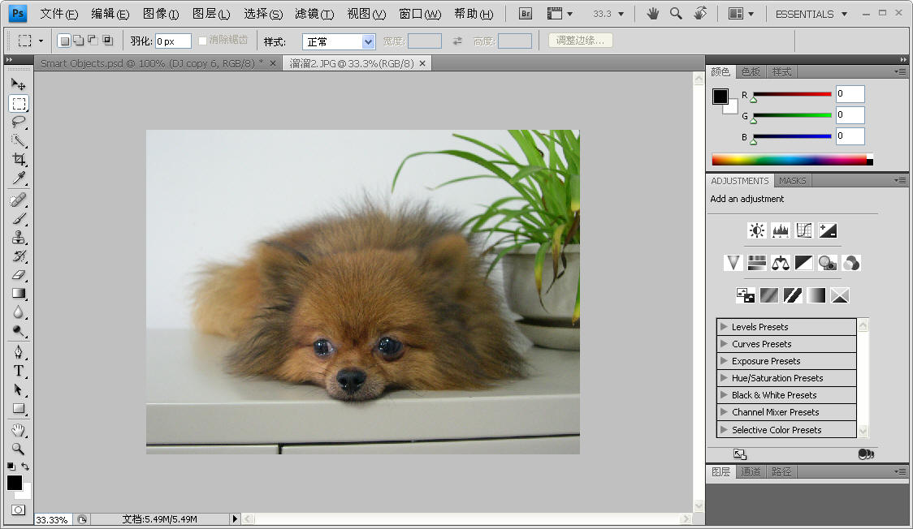
图5-7 Photoshop CS4操作界面

Slide 34
5.2.1 工具箱
工具箱包含了Photoshop中所有的画图和编辑工具，如图5-8所示。把鼠标放在工具图标上停留片刻，就会自动显示出该工具的名称和对应的快捷键。工具箱中一些工具的选项显示在上下文相关的工具选项栏中。

Slide 35
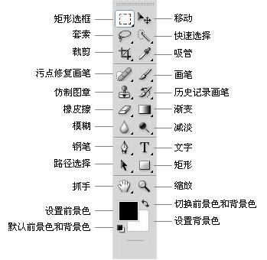
图5-8 工具箱

Slide 36
5.2.1 工具箱
若某个工具图标的右下角带有一小三角标记，则表示它是一个工具组，隐含有同类的其他几个工具。按住或右键单击该工具按钮，可展开该工具组；按住Alt键并单击该按钮，可依次调出隐含的工具。
在工具箱中选中某个工具后，相应的选项将显示在工具选项栏中，工具选项栏与上下文相关，并随所选工具的不同而变化。

Slide 37
5.2.2 控制面板
Photoshop提供了10种控制面板，分别为导航、信息、颜色、色样、画笔、图层、路径、通道、历史记录和动作等。在工作区中打开一幅图片后，与该图片有关的信息便会显示在各控制面板中，利用控制面板可以监控或修改图像。
控制面板是一种浮动面板，可以放置在屏幕上的任意位置。默认情况下，控制面板以组的方式层叠在一起。通过“窗口”菜单中的相应命令，或者直接单击控制面板的标题栏，可以显示或隐藏该控制面板。

Slide 38
5.3 Photoshop图像的颜色
前面我们已经介绍了彩色空间表示的基础知识（见本书4.2.2节）。对于图像设计者来说，色彩的完美是至关重要的。颜色运用不当，则表达的概念或信息就不成功。
Photoshop的颜色模式包括RGB、CMYK、HSB和Lab。每一种颜色模式都建立在不同的颜色理论基础上，有各自的适用范围。下面我们主要介绍RGB以外的其他几种颜色模式。

Slide 39
5.3.1 CMYK颜色模式
印刷技术所使用的颜色是一种青色（C）、洋红色（M）、黄色（Y）及黑色（K）油墨的组合物，采取吸收各种光的光波来达到目的。
CMYK颜色模式是四色印刷的基础。在理论上，必须组合100％的青色、100％的洋红色以及100％的黄色来产生黑色。不过，由于油墨的不纯，青色、洋红色和黄色产生的混合色并不是黑色，而是一种较深的棕褐色。因此。通常在青、洋红及黄色中添加黑色以便产生图像中暗色和灰色的部分。

Slide 40
5.3.2 HSB颜色模式
虽然RGB和CMYK是计算机绘图和打印的重要的颜色模式，但是RGB和CMYK都不十分直观。为了使颜色的选择更为容易些，便创建了第三种颜色模式HSB（色相/饱和度/明亮度）。
HSB颜色模式是基于人对颜色的感觉，既不是RGB的计算机数值，也不是CMYK的油墨百分比，而是将颜色看作由色相、饱和度和明亮度所组成。
用技术术语来说，Hue（色相）是基于从某个物体反射回的光波波长，或者是透射过某个物体的光波。Saturation（饱和度）是指示某种颜色浓度的含量，饱和度越高，浓度分值就越低，颜色的强度也就越高。Brightness（明亮度）则是对一个颜色中光的强度进行衡量。

Slide 41
5.3.3 Lab颜色模式
这种颜色模式在进行某些颜色编辑时很有用，它由亮度或光亮度分量（L）和两个色度分量组成，这两个色度分量为a分量（从绿到红）和b分量（从蓝到黄）。
Lab是Photoshop用在两种颜色模式转变时的内部颜色模式。当Photoshop从RGB向CMYK转变的时候，首先是将RGB转变为Lab颜色，然后再从Lab转变到CMYK颜色。
当对CMYK、RGB与Lab颜色模式所能表现的颜色范围做比较时，Lab颜色模式所能表现的颜色最多；RGB颜色模式能表现的颜色范围次之；CMYK颜色模式所能表现的颜色范围最少。

Slide 42
5.3.3 Lab颜色模式
可见，如果要对图像进行颜色调整，理论上应该首选Lab颜色模式。但各种颜色模式最终都要通过显示器所发射的有色光线来显示，而这是基于RGB颜色模式的，因此，在对图像的颜色作调整时，一般都使用RGB模式，然后根据输出要求的不同，再转换成合适的颜色模式。此外，在对某一有颜色偏差的图像进行调整时，应增加该颜色的补色，以使颜色达到平衡。

Slide 43
5.4 图层、通道与滤镜
图层（layer）是Photoshop中重要的图像编辑手段，而利用Photoshop的滤镜功能，可以对图像进行特殊的效果处理。

Slide 44
5.4.1 图 层
图层是Photoshop中一组可绘制和存放图像的透明电子画布。在任何一个图层上都可以独立地进行绘图或编辑操作，而不会影响到其他图层的内容。
在进行图像合成时，当从上向下看时，上面的图像会将下面的图像遮住。在进行图像的合成及编辑处理时，如果需要，可以将其中的一些薄玻璃（层）拿出来或者添进去，也可以改变原来的次序。将所有层叠加起来，并通过控制图像的色彩融合、透明度以及叠放顺序等，可以实现丰富的创意设计。但背景层的位置一般是不能移动的。

Slide 45
5.4.2 通 道
通道用来存放颜色信息。打开新图像时，系统将自动创建颜色信息通道。颜色通道的数量取决于图像的颜色模式，例如RGB格式有3个默认通道，即红色、绿色和蓝色通道；CMKY格式有4个默认通道，即青色、洋红色、黄色和黑色通道。
此外，Photoshop还有一种特殊通道，即Alpha通道。在进行图像编辑时，单独创建的新通道都称为Alpha通道。Alpha通道中存储的并不是图像的色彩，而是用于存储和修改所选定的区域，可以将选区存储为8位灰度图像。利用Alpha通道可以做出一些特殊的效果。
一个图像最多可以包含24个通道，其中包括所有的颜色通道和Alpha通道。通道控制面板专门用来创建和管理通道，该面板中显示了当前图像中的所有通道，从上往下依次是复合通道（对于RGB、CMYK、Lab模式的图像）、单个颜色通道、专色通道和Alpha通道。

Slide 46
5.4.3 滤 镜
滤镜（filter）是Photoshop中功能最丰富、效果最奇特的工具之一。利用滤镜功能，可以强化图像的效果并掩盖其缺陷。通过使用不同的滤镜，可以将图像变形、扭曲、交错，显示为三维效果等。换句话说，只要运用得当，各种滤镜将可完成手工绘画无法达到的制作效果。
Photoshop的滤镜分为内置滤镜和外挂滤镜两种，前者是Photoshop自带的，后者是由第三方开发的（使用前必须先进行安装，然后重新启动Photoshop），它们都出现在“滤镜”菜单下，使用方法也基本相同。其中，有些滤镜和功能用来提高图像的清晰程度，如用颜色调整命令来调整图像，使其更清晰；而有些滤镜则是特意用来模糊图像中的像素以产生动态效果，也可以为了突出图像的某一部分或者掩盖图像中效果不好的部分来进行模糊处理。

Slide 47
数字媒体技术基础 （艺术设计概论）
谢谢选择本课程
· 2015-9-13
（在“幻灯片放映”模式中时单击该箭头）
Notes:
在 “幻灯片放映”模式，单击箭头进入 PowerPoint 入门中心。

